Slide 1
La oferta y la demanda agregadas
La macroeconomía se ocupa de la conducta de la economía en su conjunto, es decir, de las expansiones y las recesiones, de la producción total de bienes y servicios de la economía y de las tasas de inflación y de desempleo.

Slide 2
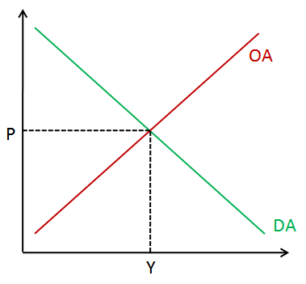

Slide 3
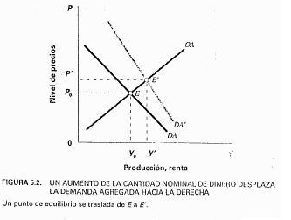

Slide 4
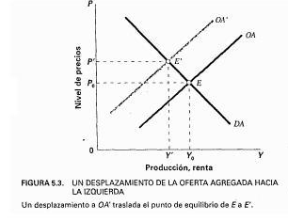

Slide 5
La curva de oferta agregada (OA) describe la cantidad de producción que están dispuestas a ofrecer las empresas a cada nivel de precios.
La curva de demanda agregada (DA) muestra las combinaciones del nivel de precios y del nivel de producción con las que los mercados de bienes y de dinero se encuentran simultáneamente en equilibrio.
En macroeconomía el «precio» significa el nivel nominal de precios, es decir, el costo de una cesta de todos los bienes que compramos expresada en términos monetarios.

Slide 6
LA CURVA DE OFERTA AGREGADA
La curva de oferta agregada clásica es vertical
La curva de oferta agregada keynesiana es horizontal

Slide 7
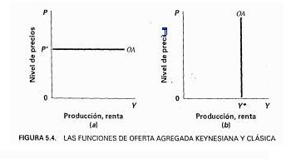

Slide 8
LA POLÍTICA FISCAL Y MONETARIA CON DISTINTOS SUPUESTOS SOBRE LA OFERTA
El caso keynesiano
Dada una oferta perfectamente elástica, una expansión fiscal, al desplazar DA hacia la derecha, aumenta la producción, pero NO altera el nivel de precios de equilibrio.

Slide 9
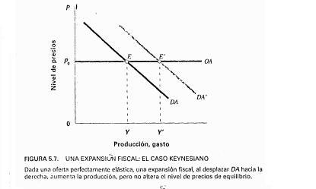

Slide 10
El caso clásico
Dada una oferta perfectamente inelástica, una expansión fiscal desplaza DA hacia la derecha, elevando el nivel de precios pero NO alterando la producción.
Se produce un efecto-expulsión cuando un incremento del gasto público reduce el gas­to del sector privado.

Slide 11
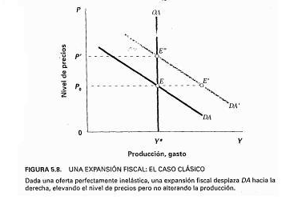

Slide 12
Una expansión monetaria en el caso clásico
En el caso de la oferta clásica, un aumento de la cantidad nominal de dinero eleva el nivel de precios en la misma proporción, pero NO altera la producción real.

Slide 13
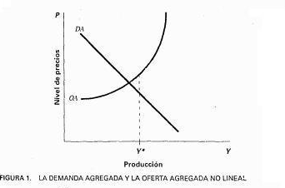

Slide 14
LA ECONOMÍA DE LA OFERTA
«economía de la oferta» para referirse a la idea de que una reducción de los tipos impositivos eleva enormemente la oferta agregada, tanto, de hecho, que la recaudación de impuestos aumenta en lugar de disminuir.

Slide 15
